Slide 1

探秘人工智能
吴江盛泽中学信息中心

Slide 2
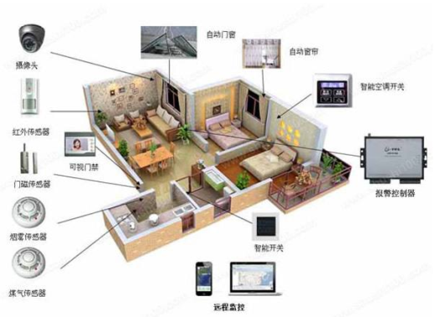
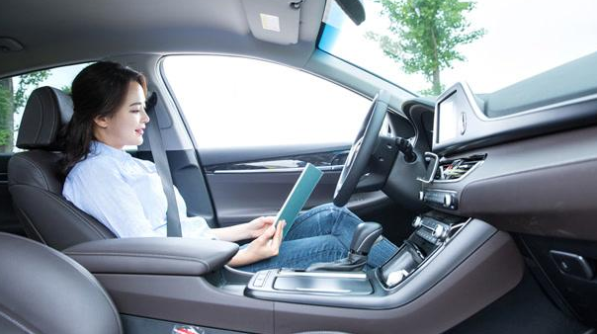
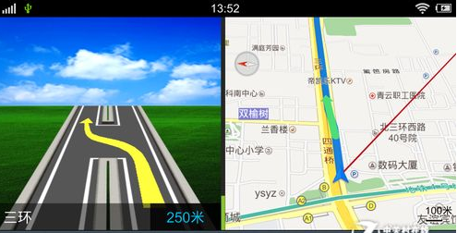
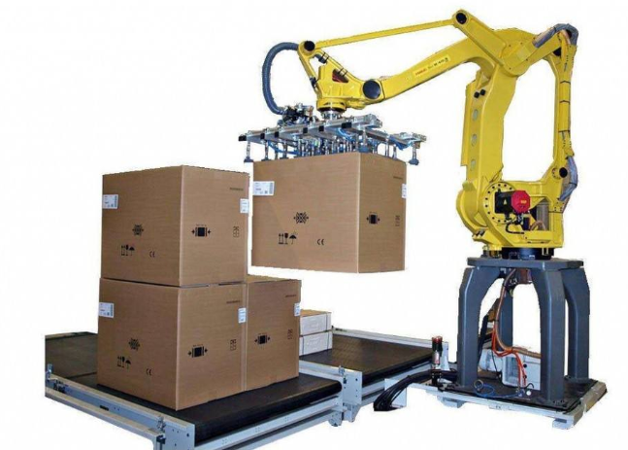
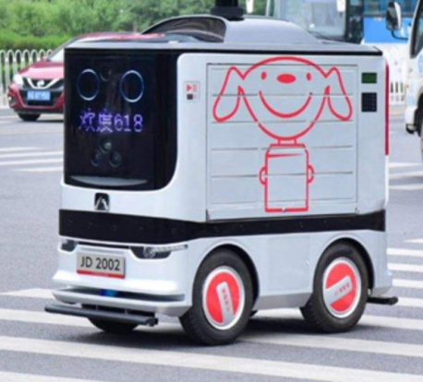
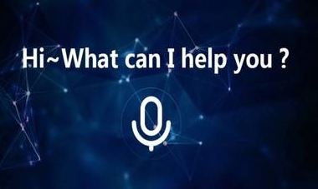
说一说
在我们的生活和学习中，你见过哪些人工智能应用。
你们最常用哪些手机APP？请介绍几款App的智能之处？

Slide 3
用一用
智能家居
机械臂
智能机器人
开源硬件
……

Slide 4
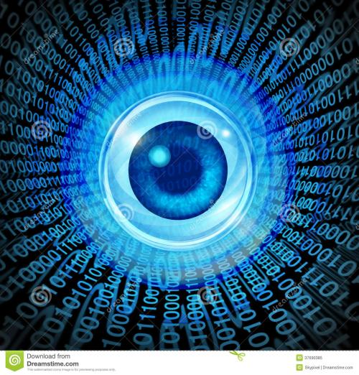
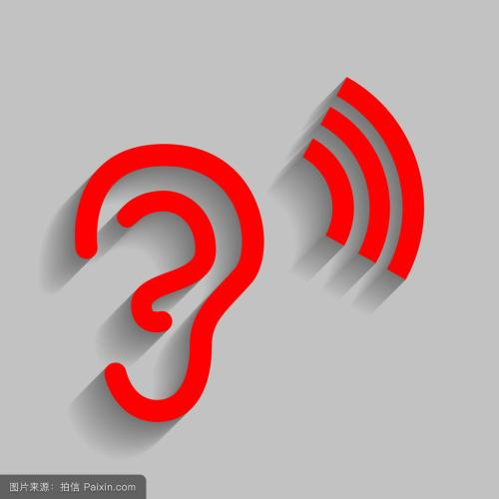
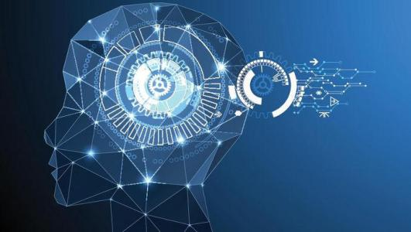
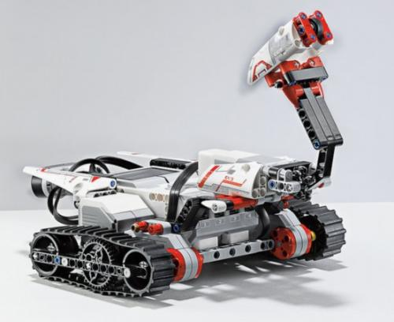
什么是人工智能？
机器可以看见
计算机视觉
机器可以听见
语音识别
机器可以控制身体
自动化控制
机器可以思考
语言理解与知识表示

Slide 5
人工智能的诞生与发展
天啊，人类要毁灭了！
深度神经网络
神经网络
知识图谱
第五代机
AlphaGo
天啊，人类要毁灭了！
专家系统
语义网
SVM
异或问题
Watson
语义网络
莱特希尔报告
统计机器学习
第五代机失败
骗子！
Dartmouth会议
骗子！
1956
1965
1973
1985
1990
2018

Slide 6
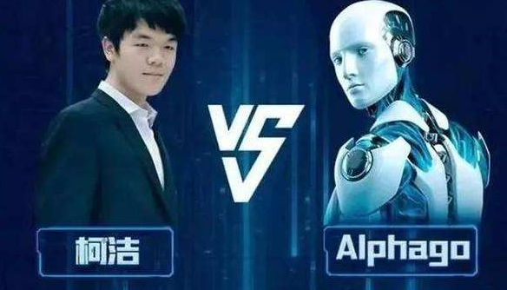
探一探

Slide 7
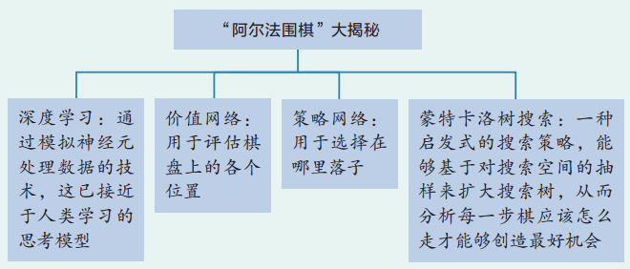
“人工智能算法” 大揭秘

Slide 8
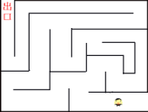
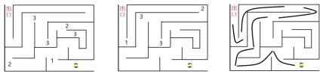
启发式搜索
从起点出发记录走1步能到的点、走2步能走的点、走3步能走的点……
从出口出发记录走1步能到的点、走2步能到的点、走3步能到的点……
当从起点出发的点集和从出口回退的点集有交集时，可行路径就找到了。

Slide 9
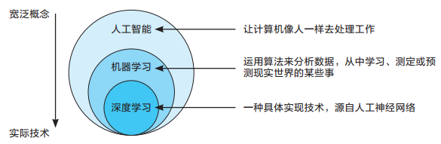
人工智能、机器学习、深度学习之间的关系

Slide 10

谈一谈

